Slide 1
CÔNG NGHỆ 3

Slide 3
Kể tên một số
chương trình phát thanh em đã được biết?

Slide 4
SỬ DỤNG
MÁY THU THANH
(Tiết 4)

Slide 5
Hoạt động 1
Sử dụng máy thu thanh

Slide 6
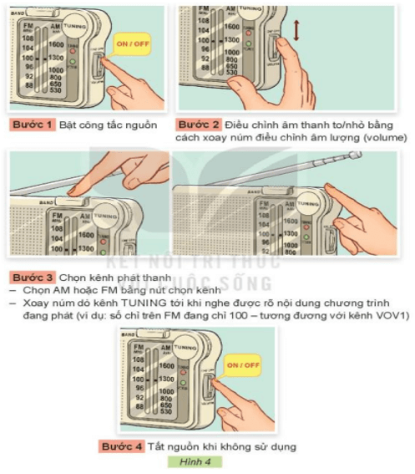
Nhiệm vụ: Quan sát hình và nêu các bước cần thực hiện khi sử dụng máy thu thanh

Slide 7
Các bước thực hiện
Bước 1: Bật công tác nguồn
Bước 2: Điều chỉnh âm thanh to / nhỏ
Bước 3: Chọn kênh phát thanh
Bước 4: Tắt nguồn khi không sử dụng

Slide 8
Thực hành sử dụng máy thu thanh

Slide 9
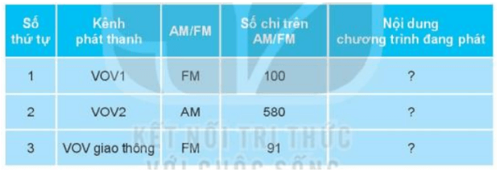
Nhiệm vụ: Em cùng bạn thực hành chọn kênh phát thanh dưới đây theo các bước đã nêu ở Hình 4, nói về nội dung chương trình đang phát.
Hình thức: nhóm 4; thời gian: 5 phút.

Slide 10
SUY NGẪM
Em đã học được những gì trong tiết học này?
Bài học này giúp ích gì cho em?

Slide 11
Great Job!

